Slide 1
Het geloof: De Heilige Geest
Zijn werk

Slide 2

Opening
Zingen
Psalm 143:10
Bidden
Bijbellezen
Handelingen 16:6-15
Notes:
Bij de Psalm kan een keuze worden gemaakt.

Slide 3

Bijbelstudie
Bespreek de vragen bij het Bijbelgedeelte op blz. 11

Slide 4

Binnenkomer
Bespreek de binnenkomer op blz. 11
Notes:
Laat een catechisant de binnenkomer op pagina 5 voorlezen.

Slide 5
Doelen
Ik weet wat het werk is van de Heilige Geest, namelijk dat Hij Christus en Zijn weldaden openbaart en toepast.
Ik besef dat de Heilige Geest Heere is en levend maakt.
Ik kan aangeven wat ik van Christus door de Heilige Geest ontvangen heb of mag ontvangen.

Slide 6
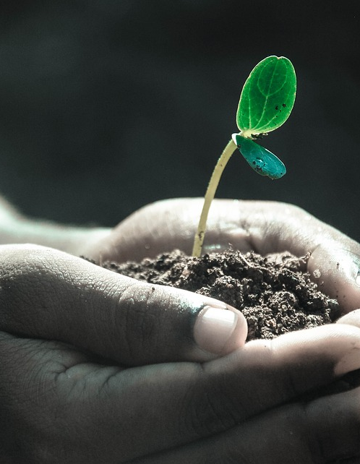
De Heilige Geest is Heere en maakt levend
Lees het stukje op blz. 12
Wat doet de Heilige Geest?

Slide 7
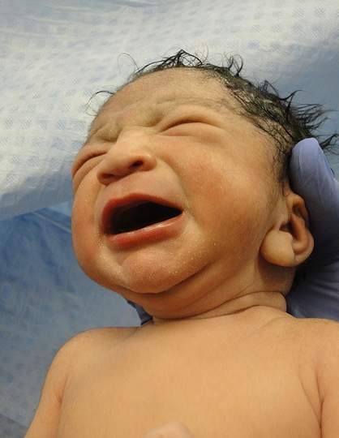
Het nieuwe leven dat de Heilige Geest geeft
Lees het stukje op blz. 12
Hoe werkt de Heilige Geest het nieuwe leven?
Wat gebeurt er, als de Heilige Geest je leven geeft?

Slide 8
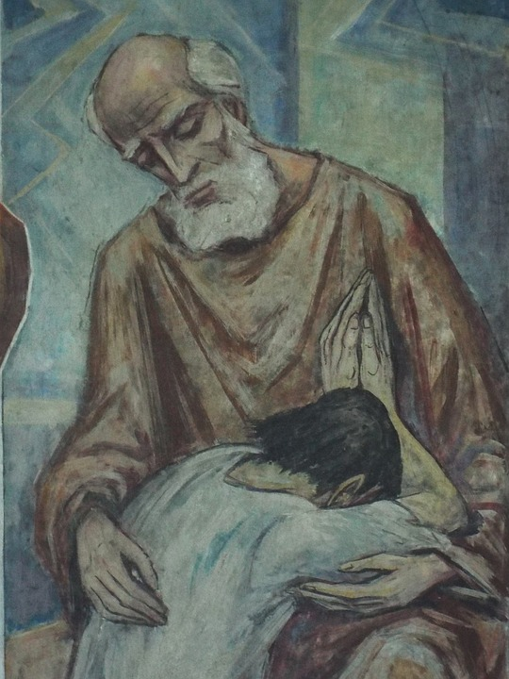
Tot Christus brengen en Christus verheerlijken
Lees het stukje op blz. 13
Waar brengt de Heilige Geest je, als Hij in je werkt?

Slide 9
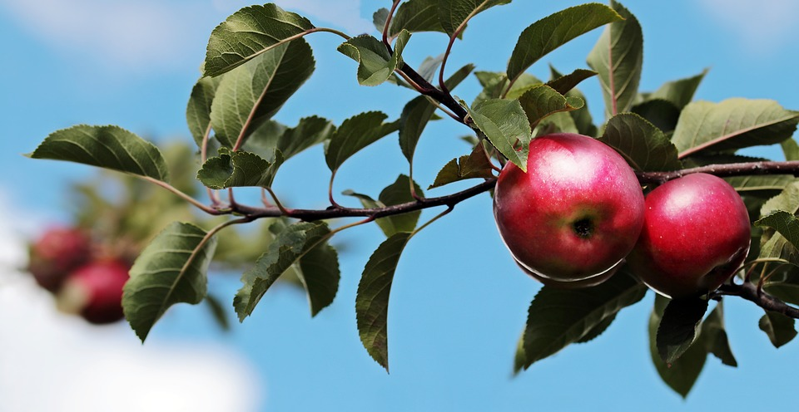
De vrucht van de Geest
Lees het stukje op blz. 13
Wat is de vrucht van de Heilige Geest?

Slide 10
De zonde tegen de Heilige Geest
Lees het stukje op blz. 13
Wat is de zonde tegen de Heilige Geest?

Slide 11
Verwerkingsvragen
Bespreek de verwerkingsvragen op blz. 14

Slide 12
Samenvatting
De Heilige Geest is werkzaam in de schepping en in de bekering.
De Geest brengt het Woord in harten van mensen.
De Geest brengt mensen bij Christus en bewaart hen bij Christus.
Alle vruchten van de Geest hebben te maken met liefde tot God en
liefde tot de naaste.
Wie verlangt naar Gods genade, heeft de zonde tegen de Geest niet
gedaan.

Slide 13

Huiswerk volgende keer

Slide 14
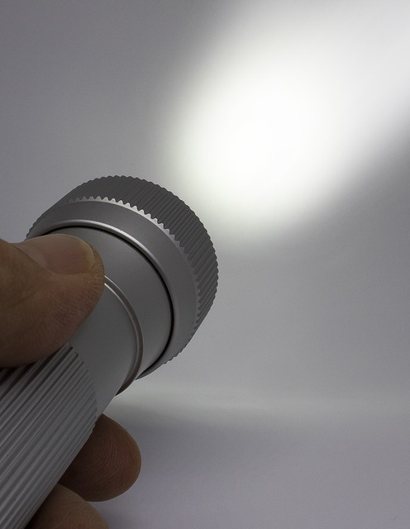
Een lampje op de rug

Slide 15

Gids
Maak groepjes van 4
Schrijf op: Wat doet een gids?
Hoe is de Heilige Geest een gids?

